Slide 1
Εφαρμογή Ηλεκτρονικών Ραντεβού Περιφέρειας Πελοποννήσου

Slide 2
Η Πλατφόρμα Ηλεκτρονικών Ραντεβού της Περιφέρειας Πελοποννήσου αποτελεί τον πλέον σύγχρονο τρόπο επικοινωνίας του κοινού με τις Υπηρεσίες της, καθιστώντας την επικοινωνία πιο εύκολη και αποτελεσματική.
Είναι ένα βασικό εργαλείο που αλλάζει τον τρόπο εξυπηρέτησης των πολιτών, αυξάνοντας την εμπιστοσύνη τους και μεγιστοποιώντας την αποδοτικότητα της εξυπηρέτησης. Παράλληλα, συμβάλλει στην αποσυμφόρηση, τον προγραμματισμό των εργασιών και την βέλτιστη κατανομή των πόρων.

Slide 3
Οι πολίτες κάνοντας χρήση των κωδικών taxisnet που διαθέτουν μπορούν να προγραμματίσουν τα ραντεβού τους με τις υπηρεσίες της Περιφέρειας που επιθυμούν, λαμβάνοντας ενημερώσεις για την προετοιμασία, καθώς και ειδοποιήσεις μέσω email ή SMS. Επίσης έχουν τη δυνατότητα να αλλάξουν ή να ακυρώσουν τα ραντεβού τους, σύμφωνα με τις ανάγκες τους.
Η πλατφόρμα προσφέρει χρονοπρογραμματισμό της εξυπηρέτησης βάσει των αναγκών λειτουργίας, στατιστικές αναλύσεις αποδοτικότητας και αποτελεσματικότερο έλεγχο των υπηρεσιών. Η χρήση της πλατφόρμας δεν απαιτεί υποδομές καθώς λειτουργεί στο υπολογιστικό νέφος (cloud), προσφέροντας πολλαπλά επίπεδα πρόσβασης χρηστών και διαχείριση απεριόριστων κατηγοριών ραντεβού.

Slide 4
Βασικά Χαρακτηριστικά Πλατφόρμας Ηλεκτρονικών Ραντεβού
795
150
5+1
3
Διαδικασίες για όλη την Περιφέρεια Πελοποννήσου
Στελέχη της Περιφέρειας
Περιφερειακές Ενότητες και υπηρεσίες Έδρας
Υποσυστήματα Λειτουργιών

Slide 5

Πρόσβαση από οποιαδήποτε συσκευή συνδεδεμένη στο Internet.
Χαρακτηριστικά Πλατφόρμας
Δυνατότητα κλεισίματος ραντεβού online σε συγκεκριμένη ημέρα και ώρα.
Οφέλη για τους Πολίτες
Οφέλη για τις Δημόσιες Δομές
Διαχείριση και αλλαγή ραντεβού χωρίς επικοινωνία με το προσωπικό των υπηρεσιών.
Ενημερώσεις σε πραγματικό χρόνο μέσω email ή SMS.
Ενημέρωση για τα δικαιολογητικά που απαιτούνται για κάθε υπηρεσία πριν προσέλθουν.

Slide 6
Διαχείριση ραντεβού χωρίς την ανάγκη υποδομών
Χαρακτηριστικά Πλατφόρμας
Πολλαπλά επίπεδα πρόσβασης για χρήστες
Οφέλη για τους Πολίτες
Οφέλη για τις Δημόσιες Δομές
Χρονοπρογραμματισμός και βέλτιστη κατανομή πόρων
Στατιστική ανάλυση και βελτίωση αποδοτικότητας των υπηρεσιών
Ομογενοποίηση των διαδικασιών για όλες τις περιφερειακές ενότητες

Slide 7
Υποσυστήματα Πλατφόρμας
Υποσύστημα Ραντεβού
Υποσύστημα Διαχείρισης
Υποσύστημα Στατιστικών
Οι πολίτες και οι υπάλληλοι μπορούν να προγραμματίσουν ραντεβού από οποιοδήποτε μέρος μέσω του Διαδικτύου. Το σύστημα είναι φιλικό προς τον χρήστη και παρέχει πληροφορίες και ειδοποιήσεις σε πραγματικό χρόνο, διευκολύνοντας την επικοινωνία και εξυπηρέτηση.
Διαθέτει τη δυνατότητα εξυπηρέτησης απεριόριστων τμημάτων και διαδικασιών, παρέχοντας άμεση πρόσβαση σε καταχωρημένα ραντεβού και δυνατότητες επεξεργασίας τους. Η πλατφόρμα προσφέρει δυναμικό προγραμματισμό χρονοθυρίδων και δυνατότητα μαζικής ακύρωσης ραντεβού σε έκτακτες συνθήκες.
Παρέχει άμεσα πληροφορίες και στατιστικά στοιχεία για την αποδοτικότητα και τη διαχείριση των ραντεβού. Οι χρήστες μπορούν να δουν αναλυτικά δεδομένα για τις κατηγορίες ραντεβού, την πληρότητα και την αξιολόγηση κάθε κατηγορίας, διευκολύνοντας τον αποτελεσματικότερο έλεγχο των υπηρεσιών.

Slide 8
795 διαδικασίες για όλη την Περιφέρεια

Slide 9
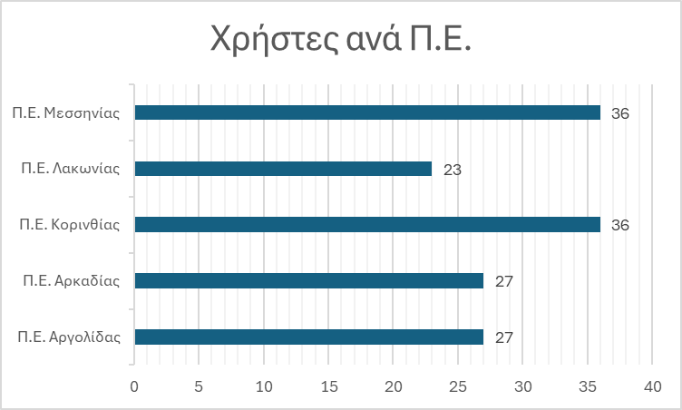
150 Στελέχη της Περιφέρειας

Slide 10
Βήματα Χρήσης Πλατφόρμας
Είσοδος στην πλατφόρμα: https://booking.ppel.gov.gr/
Σύνδεση στην πλατφόρμα μέσω των κωδικών Taxisnet του ενδιαφερόμενου
Επιλογή της Περιφερειακής Ενότητας
Επιλογή υπηρεσίας για τη διεξαγωγή του ραντεβού
Επιλογή ημέρας και ώρας
Επιβεβαίωση στοιχείων και οριστικοποίηση ραντεβού

